Slide 1
Využití IBM Connections
Jan Valdman

Slide 2
Agenda
Představení produktu
Intranet
Projekty
Výuka

Slide 3
Co to umí

Slide 4
Social Business znamená
...použití principů otevřeného sdílení a spolupráce
...pro rozšíření firemní kultury
...implementaci vhodné SW platformy
...a její integraci s existujícími systémy
...stanovení konkrétního použití
...a jeho adopce mezi zaměstananci

Slide 5












Možnosti IBM Connections
Home
See what's happening across your social network
Forums
Exchange ideas with, and benefit from
the expertise of others
Profiles
Find the people you need
Social Analytics
Discover who and what you don’t know via recommendations and metrics
Communities
Work with people who share common roles and expertise, media gallery and ideation
Micro-blogging
Reach out for help or share news with
your social network
Files
Post, share, and discover documents,
presentations, images, and more
Bookmarks
Save, share, and discover bookmarks
Wikis
Create web content together
Blogs
Present your own ideas, and learn from others
Activities
Organize your work and tap your professional network
Mobile
Access Connections anywhere, anytime with mobile & tablet access

Slide 6
Výhody pro lidi

Slide 7
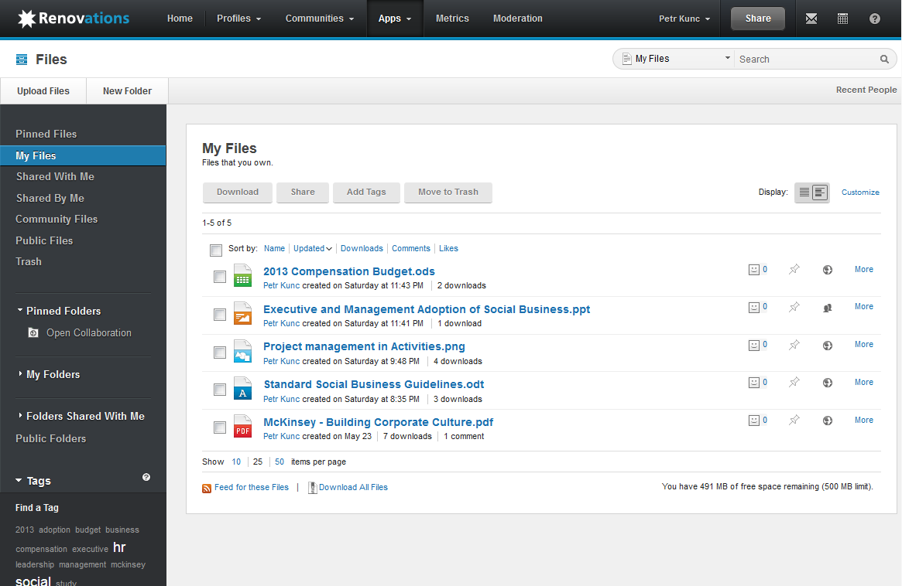
Snadné sdílení souborů
Snadné nahrávání, možnost sdílet soubory s kolegy, skupinou nebo celou firmou.

Slide 8
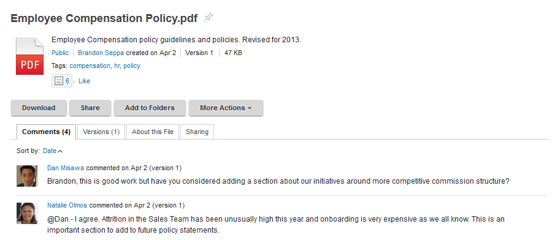
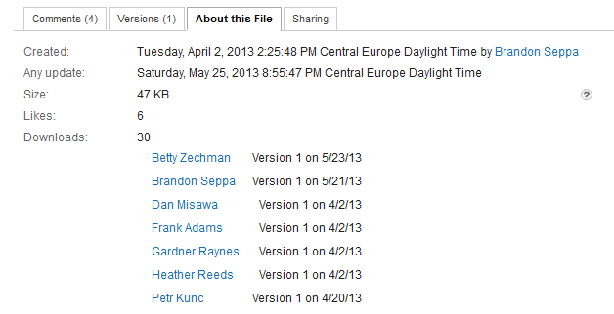
Snadné sdílení souborů
Každý soubor má další popisné informace, můžeme jej komentovat, doporučovat, sdílet dále s kolegy, tagovat, sledovat jeho změny, informovat se o autorovi, ...

Slide 9
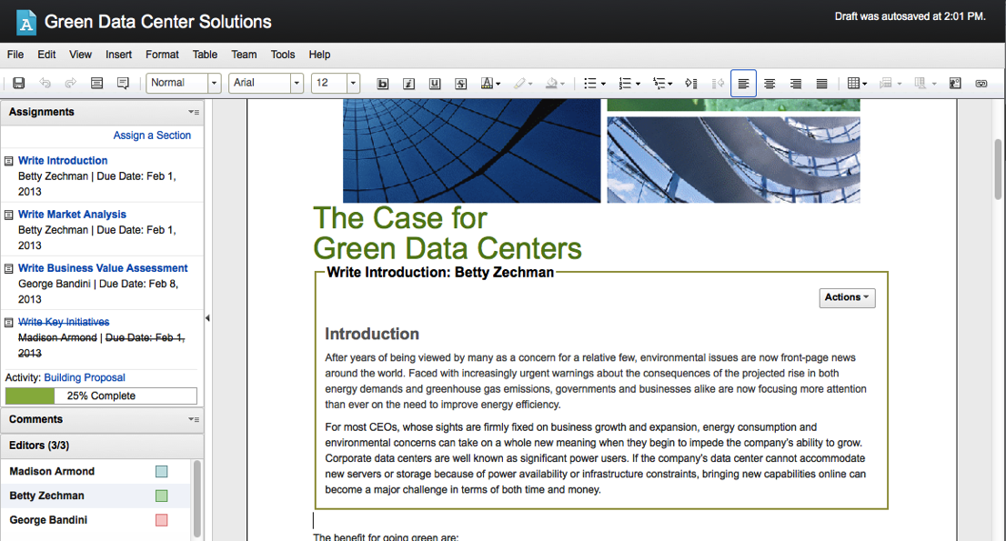
On-line editace (IBM Docs)
Textové, tabulkové a prezentační soubory lze prohlížet i editovat přímo v internetovém prohlížeči, upravovaj je může i véce lidí současně.

Slide 10
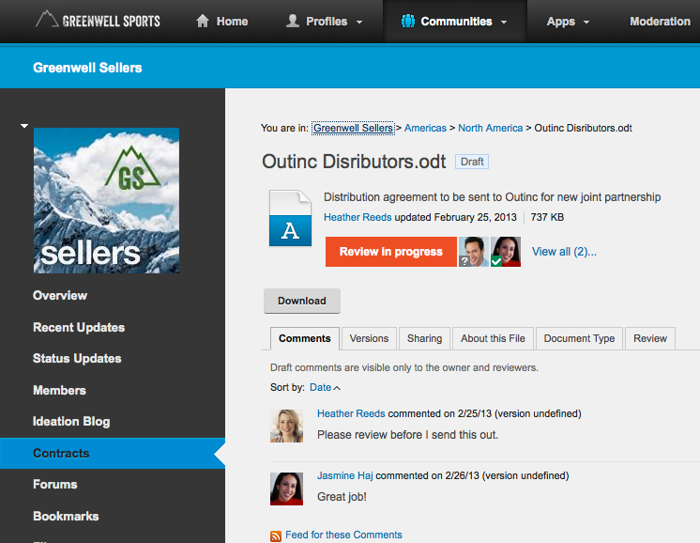
Publikování se schválením (CCM)
Lze vytvořit knihovnu pro dokumenty, které vyžadují schválení před publikováním od jedné nebo více osob. Můžete také vyžadovat doplnění metadat („košilky“) k souboru.

Slide 11
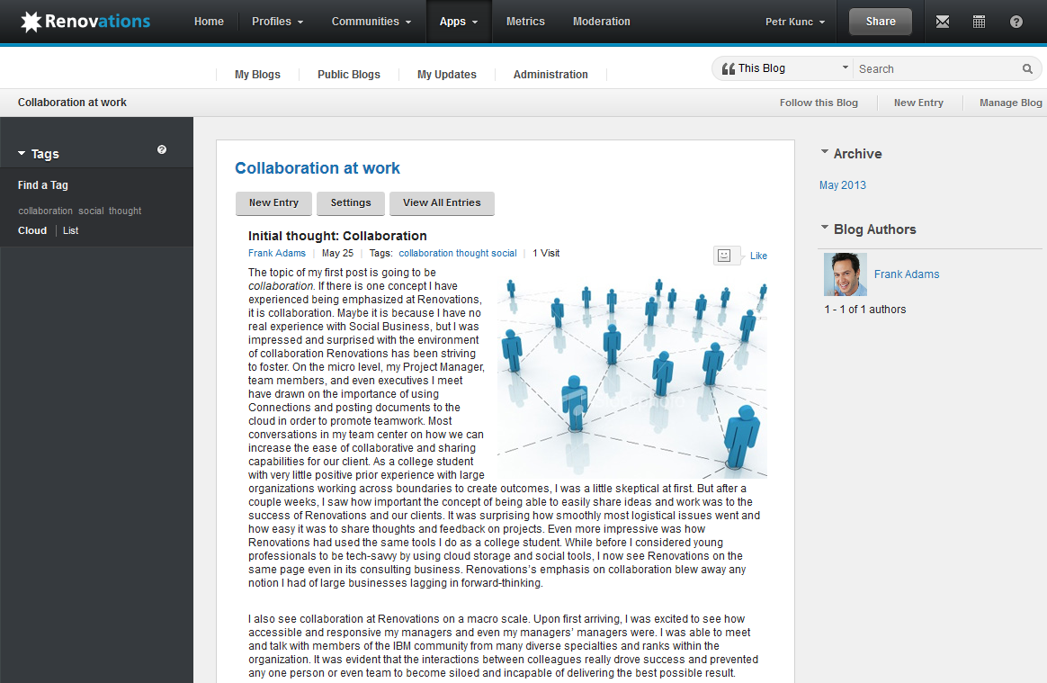
Snadné publikování
Tvorba článků, oznámení, novinek, ... přímo na webu, sledování čtenosti, možnost komentování a zpětné vazby.

Slide 12
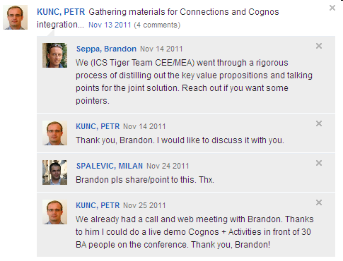
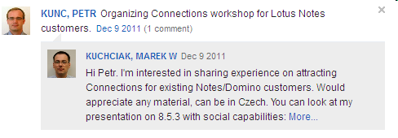
Rychlé zprávy a novinky
Mikroblogging – sdílení aktuálních informací, zkušeností a doporučení pomocí krátkých zpráv, které ostatní mohou sledovat.

Slide 13
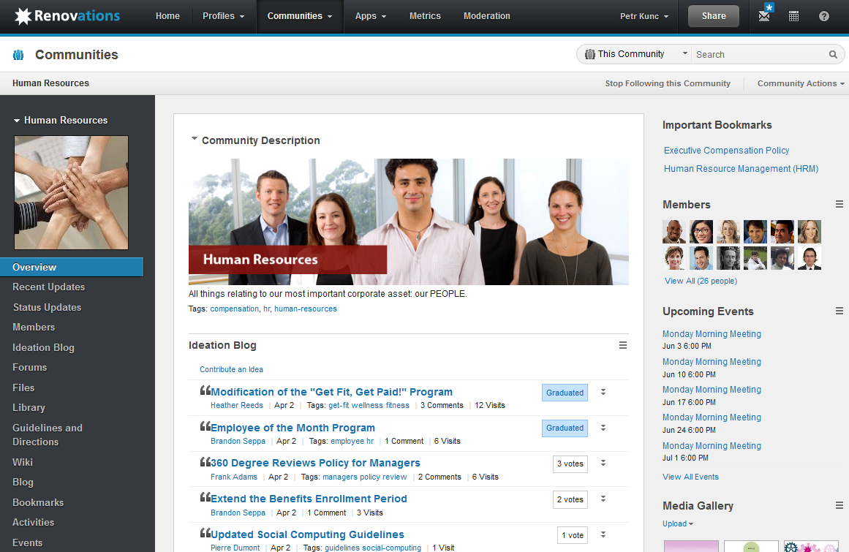
Sdružování a práce v komunitách
Komunita sdružuje lidi stejné pozice, profese, zájmu či aktuálního projektu. Mohou být otevřené i uzavřené. Je v nich shromážděn obsah a získané znalosti.

Slide 14
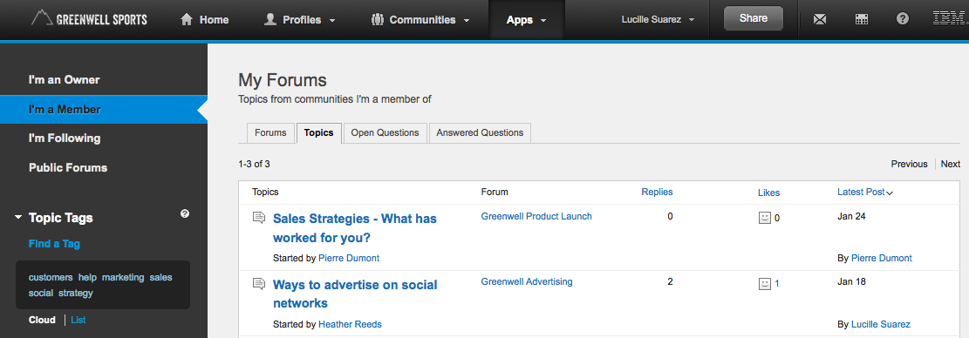
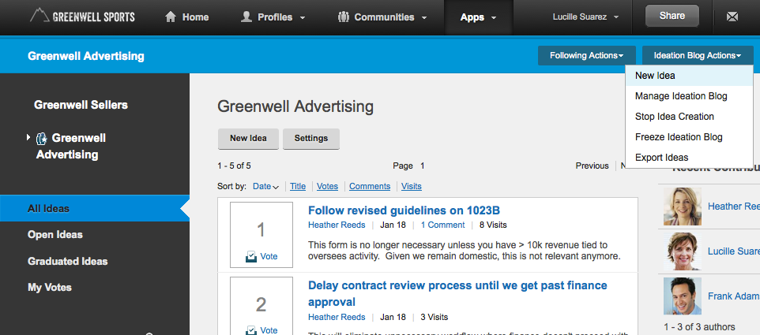
Diskusní fóra
V diskusním fóru lze klást dotazy, probírat záležitosti s kolegy v týmu, získávat zpětnou vazbu. Zvláštním typem je hlasování, kdy své hlasy přiděluji nápadům.

Slide 15
Práce na projektu
Aktivity umožňují vyjmenované skupině lidí pracovat na daném projektu – sdílet soubory, ukládat emaily, strukturovaná data, zadávat si úkoly, ...

Slide 16
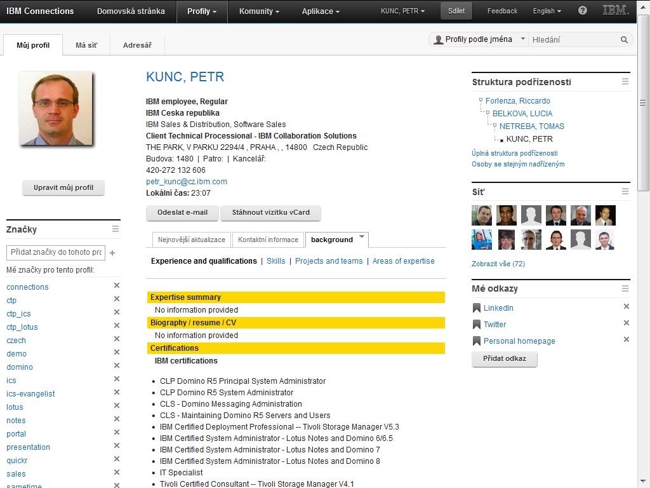
Informace o lidech
Každý zaměstnanec má svůj profil, kde se sbíhají informace o tom, jak jej zkontaktovat, jeho aktivitách, projektech, personální agenda, organizační struktura, ...

Slide 17
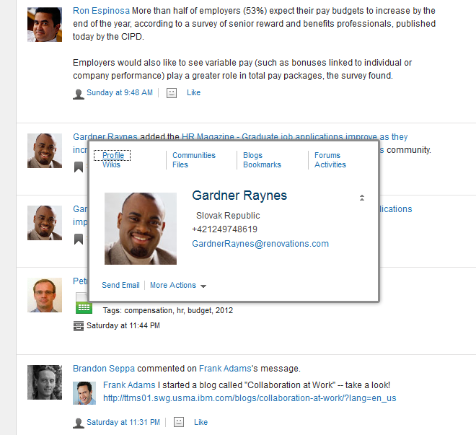
Vizitka – rychlé propojení informací
Po najetí myší na jméno člověka se zobrazí vizitka, která obsahuje základní informace a může se skrzi ni dostat na další články a aktivity autora.

Slide 18
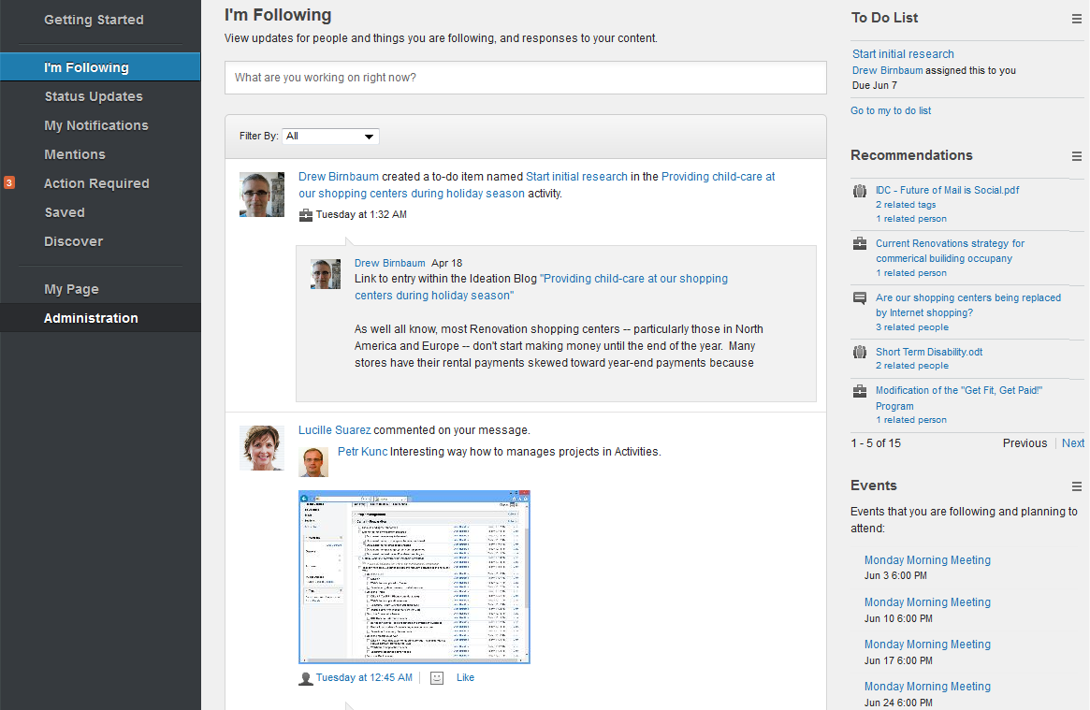
Přehled, co se děje
Díky Activity streams mám přehled o tom, co se děje ve firmě, v oblastech, které mne zajímají, co publikují mí kolegové, co je mi doporučeno, jaké úkoly přiřazeny, ...

Slide 19
Sledování využití
V systému lze sledovat statistické údaje: návštěvnost, aktivitu, nejčtenější texty atd. Přehledy jsou dostupné jak na celofirmní úrovni, tak pro každou komunitu zvlášť.

Slide 20
Shrnutí
}
sdílení
komentování
doporučování
sledování
tagování
vyhledávání
Ad-hoc sdílení (1:1, 1:n)
Práce na konkrétním projektu
Sdílení v dlouhodobé komunitě

Slide 21
Integrace

Slide 22
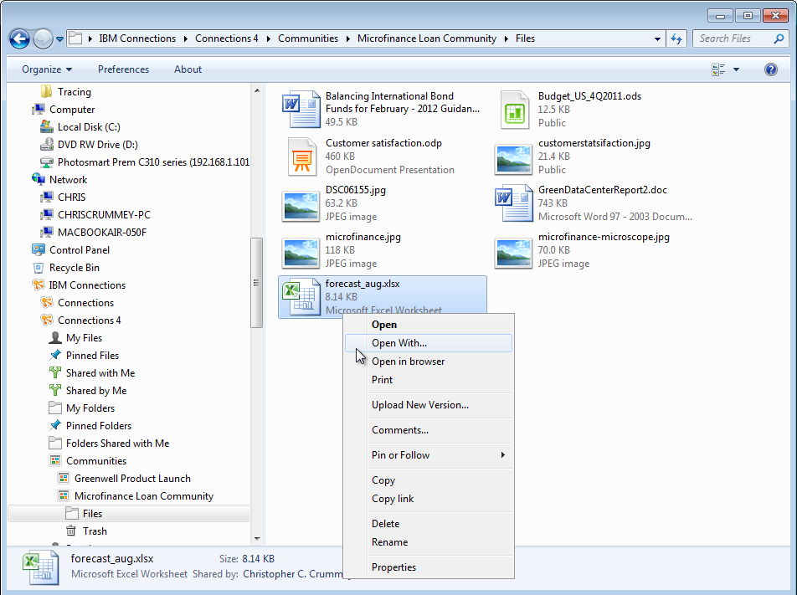
Windows Explorer Connector

Slide 23
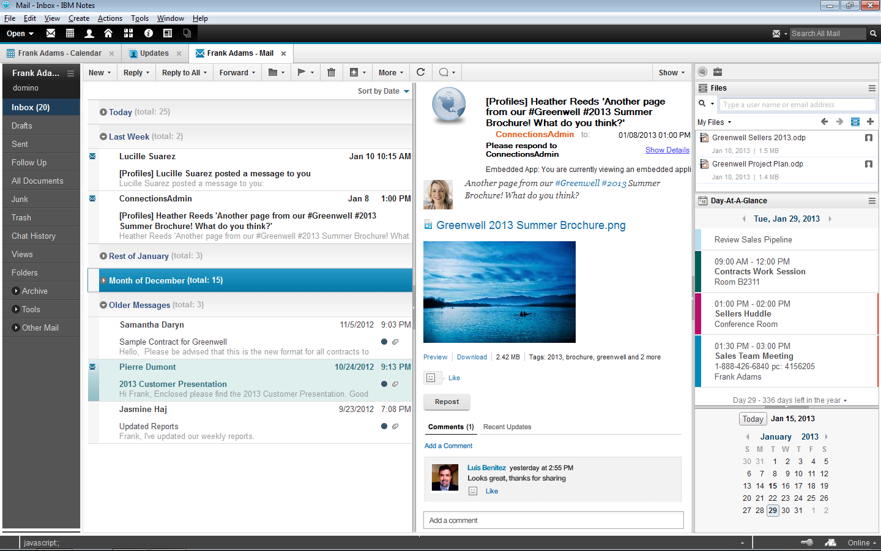
Pluginy do IBM Notes

Slide 24
Sidebar do Outlooku

Slide 25
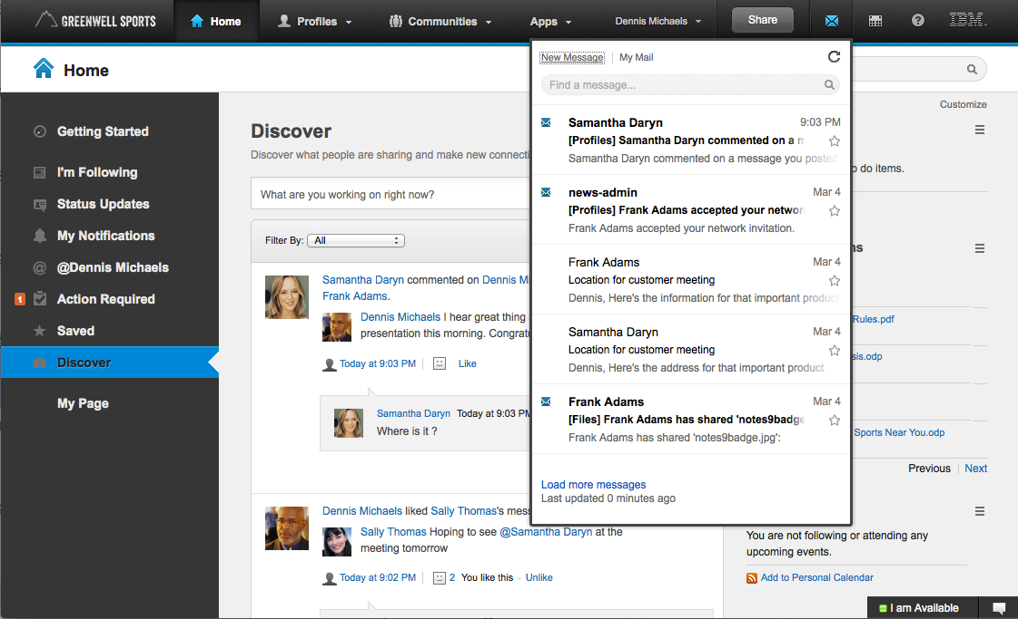
Náhled do mailu z Connections

Slide 26
Plugin do Microsoft Office

Slide 27
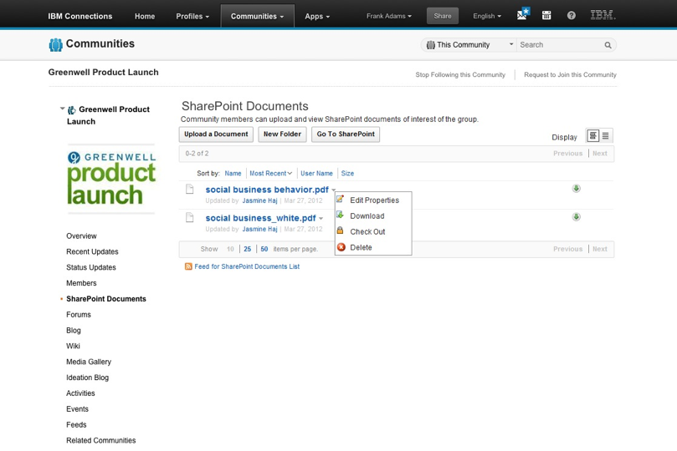
Dokumenty ze Sharepointu

Slide 28
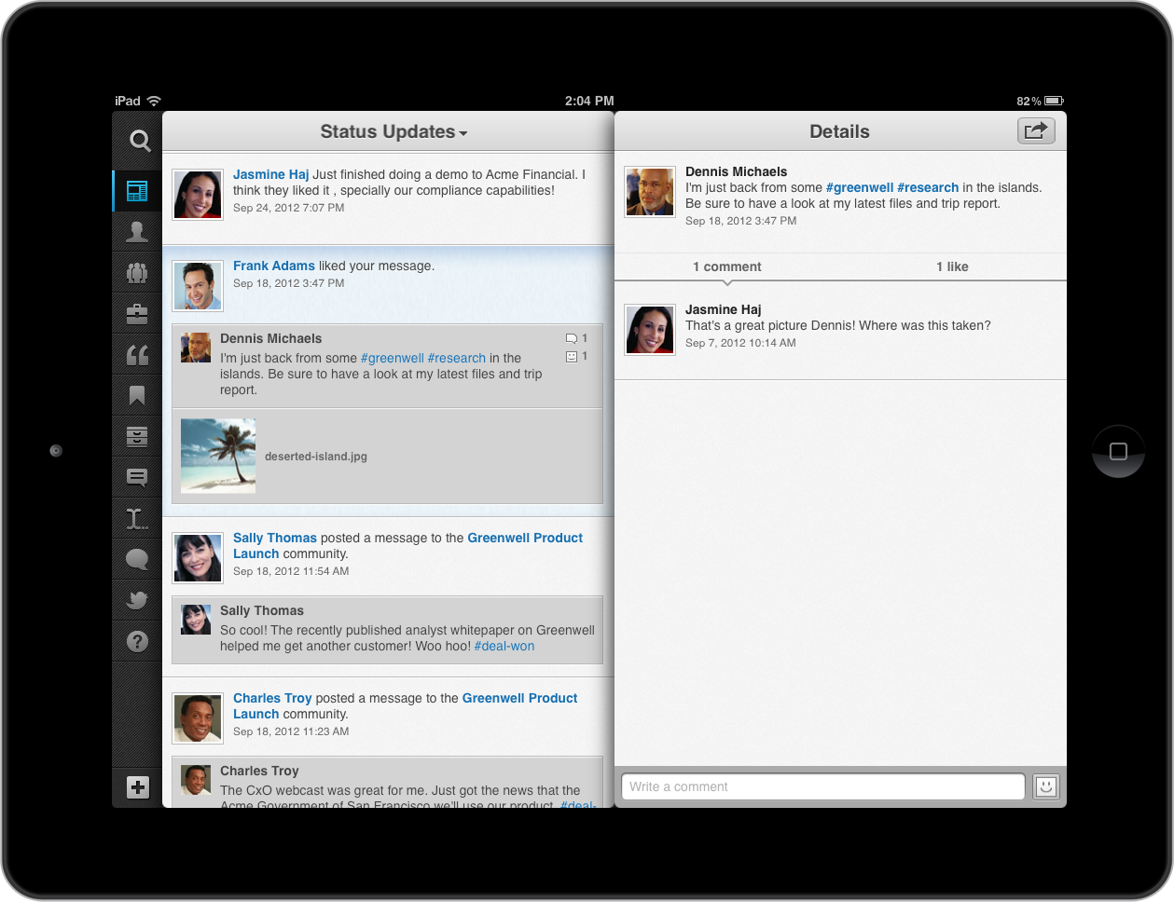
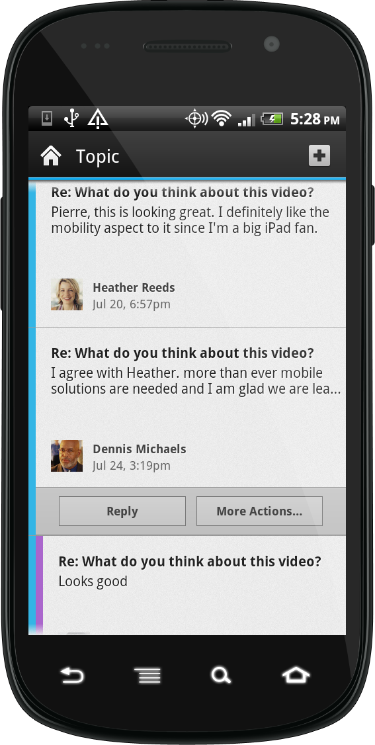
Mobilní klienti

Slide 29
Výhody pro firmu

Slide 30
BEZPEČNÉ PROSTŘEDÍ
Lidé nebudou hledat externí nástroje a webové služby a tím vystavovat firmu riziku úniku informací.

Slide 31
UDRŽENÍ ZNALOSTÍ VE FIRMĚ
Díky snadnému používání zůstanou informace a zkušenosti uloženy ve firemním systému, i když jejich autor změnil pozici, pobočku nebo ve firmě již nepracuje.

Slide 32
HLEDÁNÍ EXPERTÍZY
Pomůže odpovědět na časté otázky:
„hledám člověka, který mi pomůže, ale nevím, KDO to je...“
„hledám vše k tomuto tématu...“

Slide 33
ZRYCHLENÍ PRÁCE S INFORMACEMI
V systému mohu efektivně vyhledávat a filtrovat výsledky. Každý den nebo týden mi může přijít přehled toho, co se objevilo nového.
Systém mi sám doporučuje další osoby a články k přečtení.

Slide 34
PODPORA A HLEDÁNÍ TALENTŮ
Publikování bez překážek. Sledování vázeb mezi lidmi. Sledování aktivity a čtenosti.

Slide 35
ZAPOJENÍ ZAMĚSTNANCŮ
Angažovaný zaměstnanec statisticky mnohem méně častěji opouští firmu, než ten, který se nemůže zapojit.

Slide 36
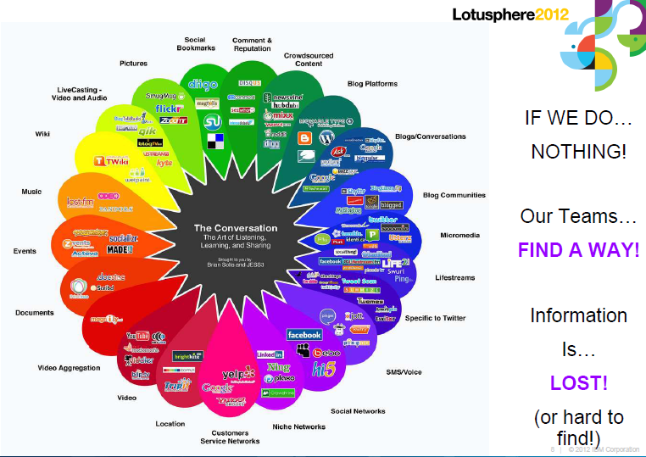
Platforma je důležitá

Slide 37
Funkce pro akademiky
Wiki
Fóra
Soubory
Aktivity
Profily
Blog
Blog nápadů

Slide 38
Sociální intranet departmentu

Slide 39
Intranet
Web deparartmentu s mnoha funkcemi
Sdílení informací, souborů, pokynů…
Oficiální i neoficiální prostory
Diskuse s „archivem“ místo konferencí
Onboarning nových lidí
Uchování zvykového know-how

Slide 40
Přínosy
Lepší komunikace od vedení ke členům
Jedno místo, kde je všechno, snadné sdílení
Pohodlný mobilní přístup
Získávání zpětné vazby, zapojení lidí

Slide 41
Projekty

Slide 42
Využití pro projekty
Výzkumné projekty, granty
Celouniverzitní projekty
Ad hoc skupiny
Vazba M:N
Úkoly všeho druhu

Slide 43
Ukázky
KIV ReliSA
http://connections.zcu.cz/communities/service/html/communityview?communityUuid=9e255737-384d-4e75-974c-d83274c906a3
SUTOL konference
AOPK

Slide 44
Přínosy
Sdílený přehled o aktivitách
Shromaždiště důležitých informací (šablony, pokyny, odkazy…)
Dlouhodobé uchování informací, historie a „co je nového“
Onboarding nových členů
Komunikace na dálku a skrze mobily
Sdílení zkušeností (šablony aktivit) mezi projekty

Slide 45
Výuka

Slide 46
Využití pro výuku
Výuka předmětů
Příprava předmětů
Studentské projekty

Slide 47
Ukázka
KIV/SI
http://connections.zcu.cz/communities/service/html/communityview?communityUuid=1ae6b039-ce68-4376-adab-c329b3fe117c
KIV/ZIM
http://connections.zcu.cz/communities/service/html/communityview?communityUuid=f9113bee-7a5c-41e1-a11f-d2c087569170

Slide 48
Přínosy
Zapojení studentů
Uchování a rozvoj obsahu mezi ročníky
Mnohem větší interaktivita než Courseware
Sledování a vyhodnocení aktivity
Zpětná vazba
Hledání talentů
Usnadnění práce

Slide 49
Co dál?

Slide 50

Konference GET SOCIAL 2013
www.getsocial.cz
Praha 6.11.2013

Slide 51
Produktové letáky
http://connections.sutol.cz/files/app#/folder/1039e8ac-0de9-425a-9aa6-f83704a062ea

Slide 52
Ceny

Slide 53
Ceny
Per uživatel: D6158LL IBM CONNECTIONS AUTHORIZED USER LICENSE + SW SUBSCRIPTION & SUPPORT 12 MONTHS BL 124,00 EDU 49,62 Eur
Per PVU: D0QC9LL IBM CONNECTIONS FOR INTRANET AND EXTRANET PROCESSOR VALUE UNIT (PVU) LICENSE + SW SUBSCRIPTION & SUPPORT 12 MONTHS EDU 117k EUR

Slide 54
Licensování
Per uživatel
Za výkon procesoru (PVU)

Slide 55
Pro výuku zdarma
V rámci IBM Academic Initiative
Jen pro výuku „sociálních sítí“ – ne jako obecný courseware
Pro provozní účely je potřeba zakoupit za EDU ceny

